Slide 1



CHÀO MỪNG QUÝ THẦY CÔ VÀ CÁC EM ĐẾN VỚI
MÔN TOÁN LỚP 2
Giáo viên: Nguyễn Thị Lụa
Notes:
Bài giảng được thiết kế bởi: Nga Nguyễn – GV TH Mai Động – Hoàng Mai – HN
Zalo: 0964298488 Fb: https://www.facebook.com/ngoyeu88

Slide 2

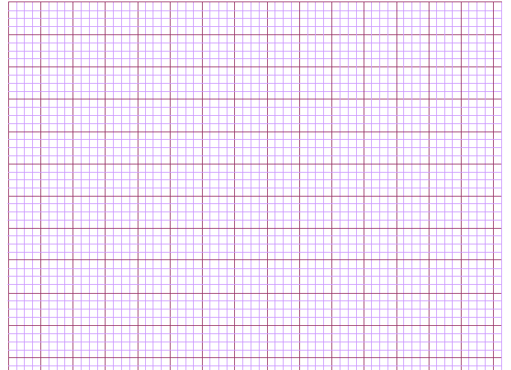
Thứ ba ngày 5 tháng 10 năm 2021
Toán
Luyện tập phép trừ (không nhớ)
trong phạm vi 20

Slide 3

KHỞI ĐỘNG

Slide 4





TÀU ƠI
MÌNH ĐI ĐÂU THẾ

Slide 5

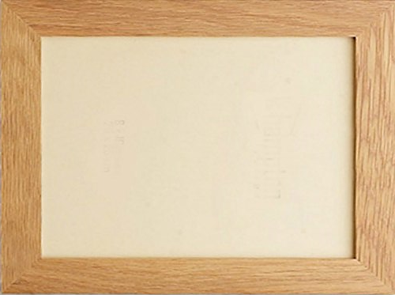
Chúng ta sẽ cùng theo một
chuyến tàu để đến tham quan nơi
sinh sống của các muôn thú.
Muốn vậy, các em hãy cố gắng
trả lời đúng những câu hỏi nhé!
Sẵn sàng cho chuyến tham quan nào!

Slide 6





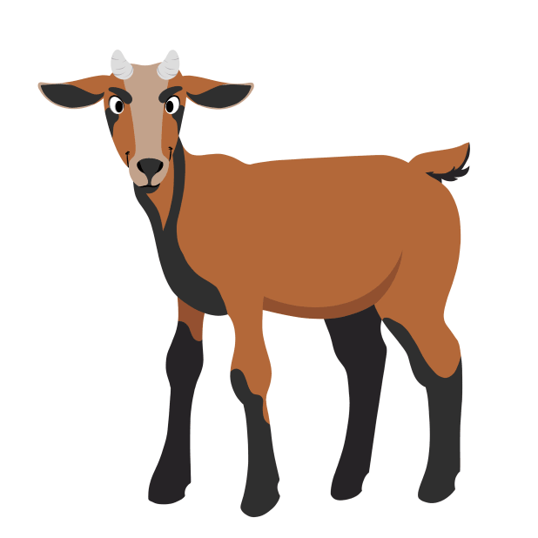




>
=
<
49
46
?

Slide 7






35
30
40
45
–
5
?
=

Slide 8

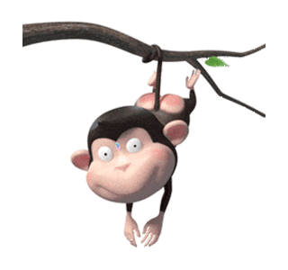


>
=
<
44 - 4
?
39

Slide 9

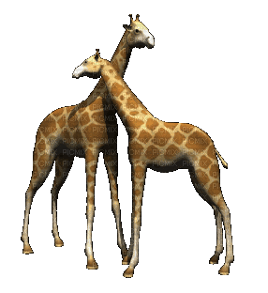



=
>
<
25 - 13
10
?

Slide 10

LUYỆN TẬP – THỰC HÀNH

Slide 11

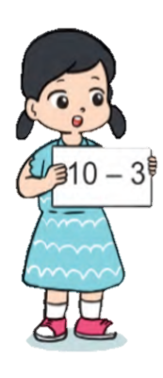



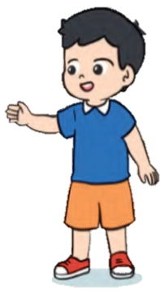


1
a) Tìm kết quả của mỗi phép tính:
10 - 3
7
9
10 - 7
3
10 - 9
1
10 - 1
10 - 4
10 - 8
2
6

Slide 12




2
a. Tính:
12 – 7 =
17 – 7 =
16 – 6 =
18 – 8 =
15 – 5 =
19 – 9 =
b. Số?
10 = 15 -
10 = 19 -
10 = 17 -

Slide 13

3
Tính nhẩm:
10 – 2 =
14 – 4 – 2 =
10 – 5 =
13 – 3 – 5 =
10 – 6 =
11 – 1 – 6 =

Slide 14




04
VẬN DỤNG
Notes:
Bài giảng được thiết kế bởi: Nga Nguyễn – GV TH Mai Động – Hoàng Mai – HN
Zalo: 0964298488 Fb: https://www.facebook.com/ngoyeu88

Slide 15

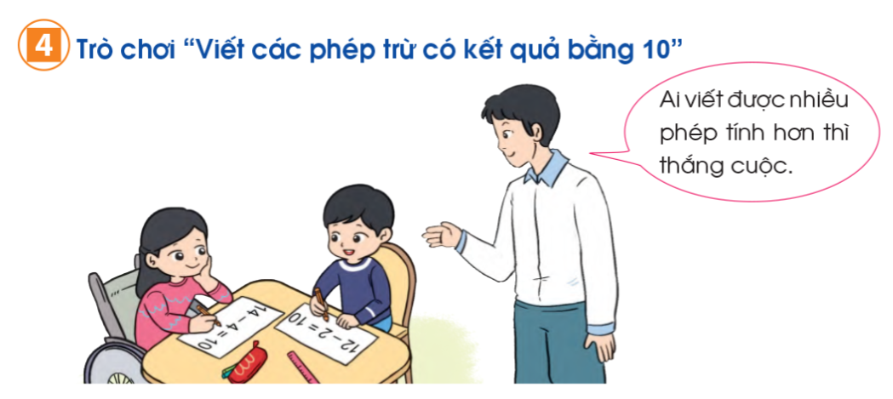
4

Slide 16




GIẢI CỨU CHÚ KHỈ
Để giải cứu Khỉ Con không bị Cá Sấu ăn thịt, em hãy trả lời đúng các câu hỏi nhé!

Slide 17

15 – 5 = ?
A. 9
B. 11
C. 10
D. 20

Slide 18
19 – 9 – 5 = ?
A. 5
B. 10
C. 4
D. 9

Slide 19
26 – 6 – 10 = ?
A. 20
B. 30
C. 0
D. 10

Slide 20
16 – 6 – 3 = ?
A. 10
B. 7
C. 8
D. 13

Slide 21
Hoạt động tiếp nối
Chuẩn bị bài sau: “Phép trừ (có nhớ) trong phạm vi 20 ”
Notes:
Bài giảng được thiết kế bởi: Nga Nguyễn – GV TH Mai Động – Hoàng Mai – HN
Zalo: 0964298488 Fb: https://www.facebook.com/ngoyeu88

